Slide 1
Rad i snaga električne struje
ELEKTRIČNA STRUJA

Slide 2
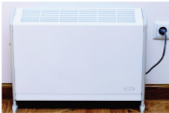
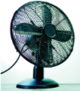
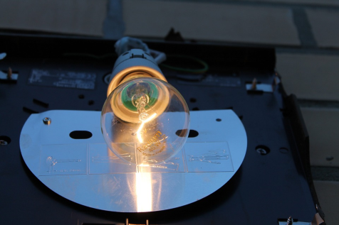
Razmislite
1
Svakodnevno koristite uređaje koji za rad koriste električnu energiju.
O čemu ovisi rad različitih uređaja?
Kako se mjeri potrošena električna energija u svakom kućanstvu?

Slide 3

Rad električne struje u strujnom krugu
1
Rad W što ga električna struja obavi tijekom vremena t jednak
je umnošku napona U, struje I i vremena t.
Mjerna jedinica rada - džul (znak J).
Energija električnog izvora smanjuje se za obavljeni rad.

Slide 4
Zadatak
1
Električna žarulja priključena je na izvor napona 230 V i kroz nju prolazi struja od 0,4 A. Koliki je rad električne struje u žarulji tijekom 60 sekundi?
Rješenje:
U = 230 V
I = 0,4 A
t = 60 s
W = ?
W = U · I · t
W = 230V · 0,4 A · 60 s
W = 5 520 J

Slide 5
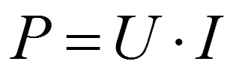
Snaga električne struje
1
Snaga električne struje P u nekom trošilu
jednaka je umnošku napona U na krajevima trošila i
struje I kroz trošilo.
Jedinica snage – vat (znak W).

Slide 6
Mjerne jedinice snage
1
Kilovat : 1 kW = 1000 W
Megavat: 1 MW = 1 000 000 W
Gigavat: 1 GW = 1 000 000 000 W
Kilovatsat : 1 kWh = 1 000 W · 3 600 s
1 kWh = 3 600 000 J

Slide 7
Zadatak
1
Električna grijalica snage 2,5 kW uključena je dva sata.
Koliki rad pritom obavi električna struja? U što se pretvara taj rad?
Koliko ćemo platiti za potrošenu električnu energiju, 1kWh = 1,05 kn
Rješenje:
a) W = P·t = 2 500 W · 2 h = 5000 Wh = 5 kWh
Taj se rad električne struje pretvara u toplinu.
b) 5 kWh · 1,05 kn / kWh = 5,25 kn.

Slide 8
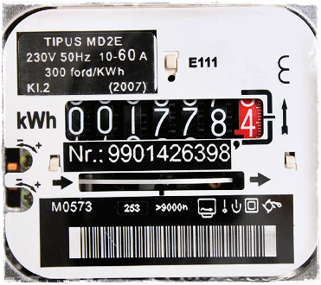

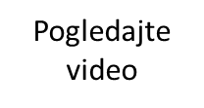
Koliko plaćamo električnu energiju?
1
Kako se mjeri količina električne energije pretvorena (iskorištena) u kućanstvu?
Odgovor na pitanje potražite u videu.
Potrošnju električne energije u kućanstvu plaćamo
prema potrošenim kilovatsatima.

Slide 9
1
Jeste li razumjeli?
U koje oblike energije se pretvara rad električne energije?
Kada rabimo mjernu jedinicu kWh?
Električna žarulja snage 100 W svijetli 10 sati. Koliku će električnu energiju pritom potrošiti? Koliko će električne energije potrošiti LED žarulja snage 18 W ako svijetli jednako dugo?

Slide 10

1
Klikom na sličicu pristupi kvizu kojim ćeš provjeriti znanje.
Kviz A

